Slide 1
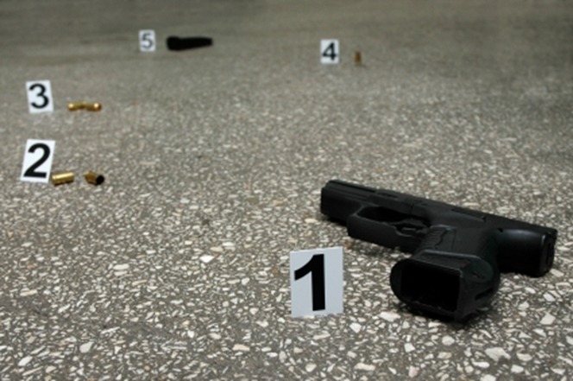
ТРАГОВИ ВАТРЕНОГ ОРУЖЈА

Slide 2
Трагови које оставља ватрено оружје
Раз­ли­чи­те вр­сте тра­го­ва ко­је оста­вља ва­тре­но оруж­је отварају ратзлићита криминалистичка питања:
а) тра­го­ви од ис­па­ље­ња оста­ли на про­јек­ти­ли­ма и ча­у­ра­ма ко­ји су на­ђе­ни на ли­цу ме­ста из­вр­ше­ња кри­вич­ног де­ла – Питања идентификације оружја из кога је пуцано;
б) тра­го­ви на­ста­ли про­ла­же­њем про­јек­ти­ла кроз раз­ли­чи­те пре­пре­ке, тј. отво­ри ко­је је про­јек­тил на­чи­нио на људ­ској ко­жи и те­лу, ру­пе на оде­ћи, отво­ри или окр­зну­ћа на ра­зним пред­ме­ти­ма или пре­пре­ка­ма, нпр., зи­ду, про­зо­ри­ма, во­зи­ли­ма итд.; - Питања врсте оружја које је коришћено и утврђивање путање кретања пројектила (одакле је извршено испаљење)
в) тра­го­ви ба­рут­них и оста­лих га­со­ва (тј. бри­се­ви) оста­ли на пре­пре­ка­ма кроз ко­је је про­шао про­јек­тил; Питање утврђивања даљине из које је пуцано и правца доласка пројектила;
г) тра­го­ви од ис­па­ље­ња у це­ви ва­тре­ног оруж­ја;- Питање када је последњи пут извршено испаљење из конкретног оружја.
д) тра­го­ви од ис­па­ље­ња ко­ји оста­ју на ру­ци осо­бе ко­ја је др­жа­ла ва­тре­но оруж­је. Питање: да ли је у конкретном случају самоубиство или убиство; односно да ли је конкретно лице пуцало из конкретног оружја.

Slide 3
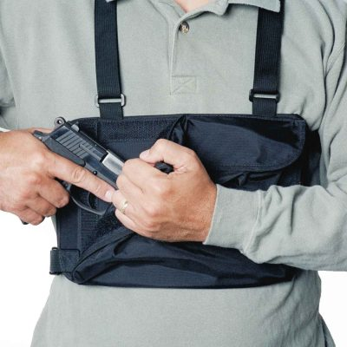
Трагови који се фиксирају на ватреном оружју и питања исправности оружја
Које трагове и применом које методе фиксирати са оружја за које се претпоставља да је коришћено у кд. (Трагови папиларних линија, трагови ДНК, трагови прашине)
Да ли је оружје било исправно у моменту испаљења (да ли је механизам за испаљење био исправан; да ли је оружје могло „само“ да опали приликом вађења из футроле, ударањем унеки предмет или испадањем из руке);

Slide 4
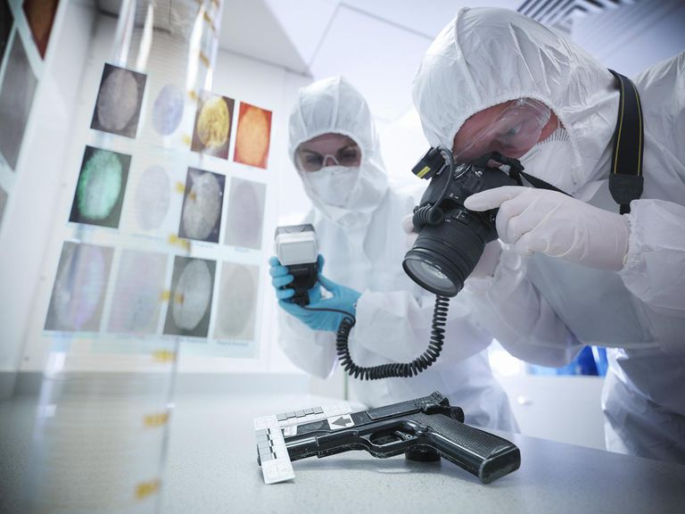
Детаљ-фотографисање доказа

Slide 5
Про­на­ла­же­ње, фик­си­ра­ње, па­ко­ва­ње тра­го­ва оруж­ја
При­ли­ком фик­си­ра­ња тра­го­ва ва­тре­ног оруж­ја нај­те­жи по­сао је про­на­ла­же­ње про­јек­ти­ла или ме­ста на ко­је је уда­рио.
ми­са­о­но ре­кон­стру­и­са­ти цео до­га­ђај, ка­ко би се прет­по­ста­ви­ло где се про­јек­тил или ње­го­ви тра­го­ви мо­гу про­на­ћи.
Тре­ба обра­ти­ти па­жњу на ме­ста где мо­гу да се про­на­ђу ис­па­ље­ни про­јек­ти­ли, а то су пре све­га пла­фон, про­зор, вра­та, па­тос, зи­до­ви, де­ло­ви на­ме­шта­ја.

Slide 6
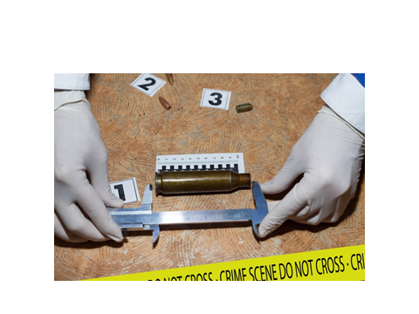
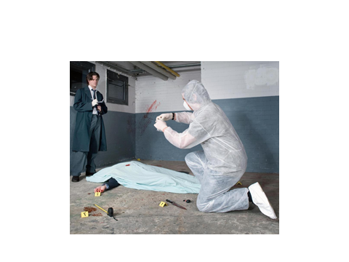
Зна­ча­јно је да се про­на­ђу и пре­ци­зно фик­си­ра­ју сви тра­го­ви ва­тре­ног оруж­ја: ме­сто ула­ска про­јек­ти­ла, оште­ће­ње ко­је је на­чи­нио, као и по­ло­жај сва­ке ча­у­ре тре­ба по­себ­но за­пи­снич­ки фик­си­ра­ти, обе­ле­же­ти бро­јем или зна­ком, из­ме­ри­ти, ски­ци­ра­ти и фо­то­гра­фи­са­ти.
На осно­ву ана­ли­зе тра­го­ва на про­јек­ти­ли­ма и ча­у­ра­ма мо­же се за­кљу­чи­ти:
Груп­на при­пад­ност ва­тре­ног оруж­ја (од­ре­ђи­ва­њем и оце­ном оп­штих (груп­них) обе­леж­ја му­ни­ци­је чи­ја је упо­тре­ба ка­рак­те­ри­стич­на за по­је­ди­не си­сте­ме (мо­де­ле), као и на осно­ву тип­ских обе­леж­ја тра­го­ва на про­јек­ти­лу и ча­у­ри (на зр­ну су зна­чај­ни ка­ли­бар, број жле­бо­ва – олу­ка, број по­ља, пра­вац уви­ја­ња жле­бо­ва и по­ља, њи­хов на­гиб и ши­ри­на, а на ча­у­ри ка­ли­бар, об­лик вр­ха и дна ча­у­ре, по­ло­жај тра­га удар­не игле и тра­го­ви че­ла за­тва­ра­ча, као и ве­ли­чи­на, по­ло­жај, об­лик и од­нос из­ме­ђу тра­го­ва из­вла­ка­ча, из­ба­ци­ва­ча)

Slide 7
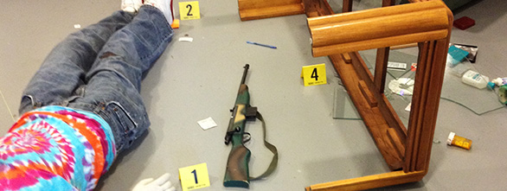
По­треб­но је у уви­ђај­ној до­ку­мен­та­ци­ји пре­ци­зно опи­са­ти, из­ме­ри­ти и фо­то­гра­фи­са­ти по­ло­жај жр­тве,
по­бро­ја­ти по­вре­де од про­јек­ти­ла на оде­ћи и те­лу,
опи­са­ти и фо­то­гра­фи­са­ти (раз­мер­ном фо­то­гра­фи­јом) тра­го­ве ба­рут­них га­со­ва у пре­де­лу ула­зне ра­не,
фик­си­ра­ти све ула­зне и из­ла­зне ра­не итд.
При­ли­ком раз­о­де­ва­ња жр­тве у за­пи­сни­ку о уви­ђа­ју тре­ба кон­ста­то­ва­ти смер раз­дво­је­них вла­ка­на­ца што­фа (да ли су окре­ну­та пре­ма уну­тра или на­по­ље),
ре­до­след ко­јим ле­же одев­ни пред­ме­ти на те­лу жр­тве, као и да ли се на свим ко­ма­ди­ма оде­ће и на те­лу жр­тве отво­ри по­кла­па­ју.

Slide 8
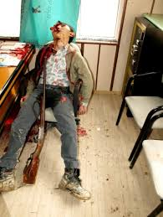
У слу­ча­је­ви­ма са­мо­у­би­ста­ва (пра­вих или фин­ги­ра­них), као и уби­ста­ва из не­ха­та или не­срећ­них слу­ча­је­ва, ва­тре­но оруж­је по пра­ви­лу оста­је на ли­цу ме­ста та­ко да је по­треб­но фик­си­ра­ти по­ло­жај у ко­ме је те­ло про­на­ђе­но и обез­бе­ди­ти до­ка­зе о ста­њу у ко­ме је за­те­че­но.
По­треб­но је пре­ци­зно фик­си­ра­ти (за­пи­снич­ки, фо­то­граф­ски, ски­ци­ра­ти) и из­ме­ри­ти уда­ље­ност оруж­ја од ру­ке (на­вод­ног) са­мо­у­би­це, или у ко­јој је ру­ци оно про­на­ђе­но. Тре­ба кон­ста­то­ва­ти (у за­пи­сни­ку и фо­то­гра­фи­са­ти) у ком је по­ло­жа­ју би­ла на­вла­ка са за­тва­ра­чем (ако је реч о пи­што­љу), да ли је ороз био у спу­ште­ном или за­пе­том по­ло­жа­ју, да ли је коч­ни­ца у по­ло­жа­ју „от­ко­че­но” или „за­ко­че­но” и слич­но. Му­ни­ци­ја ко­ја је за­те­че­на у це­ви и ма­га­ци­ну оруж­ја, не сме да се ва­ди и та­ко­ђе се ша­ље у ла­бо­ра­то­ри­ју. У суд­ској прак­си се че­сто по­ста­вља­ју мно­га пи­та­ња на ко­ја се не мо­же од­го­во­ри­ти за­то што бит­не окол­но­сти ни­су фик­си­ра­не при­ли­ком уви­ђа­ја.

Slide 9
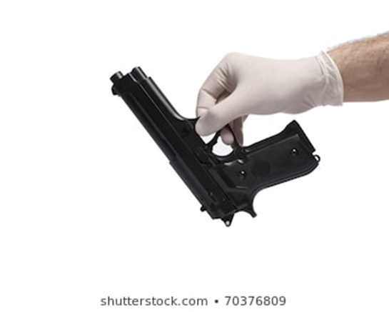
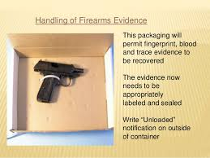
Па­ко­ва­ње и ма­ни­пу­ли­са­ње оруж­јем и тра­го­ви­ма
Оруж­је се по­ди­же у ру­ка­ви­ца­ма, с тим да се хва­та за де­ло­ве на ко­ји­ма не мо­гу да оста­ну упо­тре­бљи­ви тра­го­ви па­пи­лар­них ли­ни­ја.
При­ли­ком по­ди­за­ња оруж­ја не сме­ју се у цев за­вла­чи­ти ни­ка­кви пред­ме­ти (олов­ка, шта­пић и слич­но), јер се ти­ме мо­же оште­ти­ти ми­кро­ре­љеф уну­тра­шњо­сти це­ви.
Оруж­је се ста­вља у пла­стич­ну ке­су или у ку­ти­ју с ва­том и не сме да се та­ре о ам­ба­ла­жу при­ли­ком па­ко­ва­ња и тран­спор­та ка­ко се не би обри­са­ли тра­го­ви пр­сти­ју.
Сва­ки про­јек­тил и ча­у­ра се па­ку­ју (и обе­ле­жа­ва­ју) одво­је­но у ста­кле­не епру­ве­те, по­ли­е­ти­лен­ске ке­си­це или у ку­ти­ји­це с ва­том.

Slide 10
Опе­ра­тив­на по­тра­га за оруж­јем кри­вич­ног де­ла
Oр­га­ни­зу­је се од­мах на­кон утвр­ђи­ва­ња груп­них обе­леж­ја ко­ја су се ис­ка­за­ла у упо­тре­бље­ној му­ни­ци­ји и тра­го­ви­ма на про­јек­ти­лу и ча­у­ри.
Сум­њи­ве особе се пре­тре­са­ју, од­у­зи­ма им се оруж­је, и то оба­ве­зно са при­па­да­ју­ћом му­ни­ци­јом, и ша­ље на ве­шта­че­ње у кри­ми­на­ли­стич­ку ла­бо­ра­то­ри­ју.

Slide 11
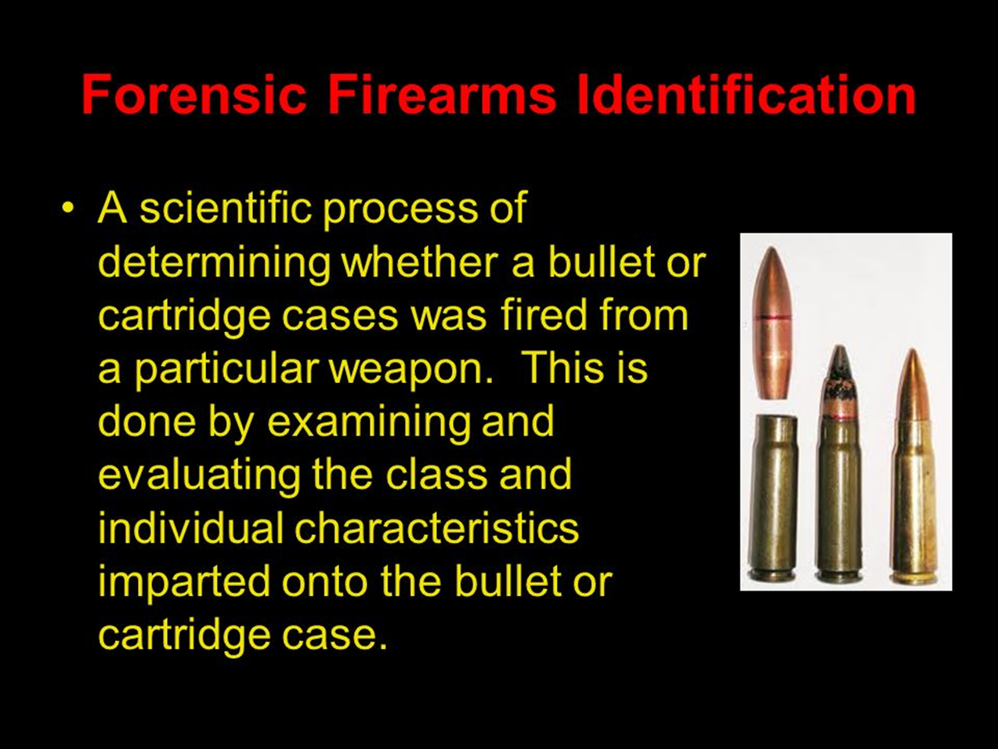
Ве­шта­че­ње тра­го­ва ва­тре­ног оруж­ја

Slide 12
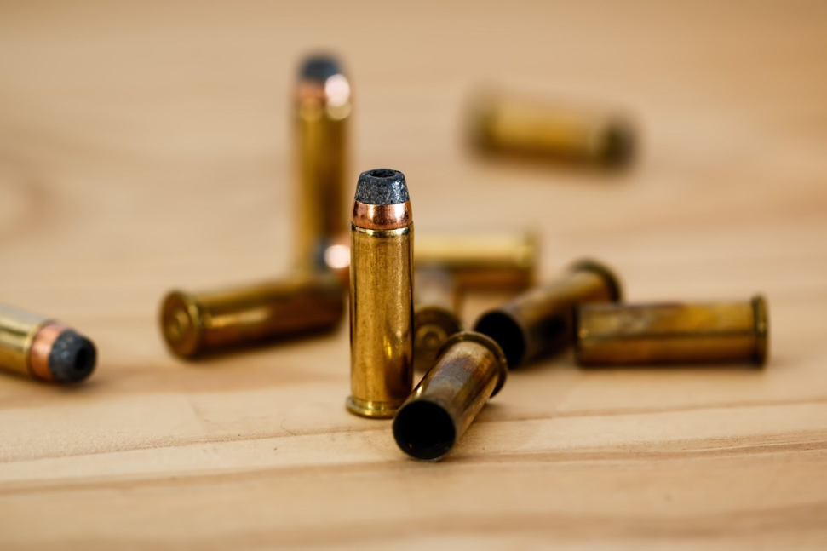
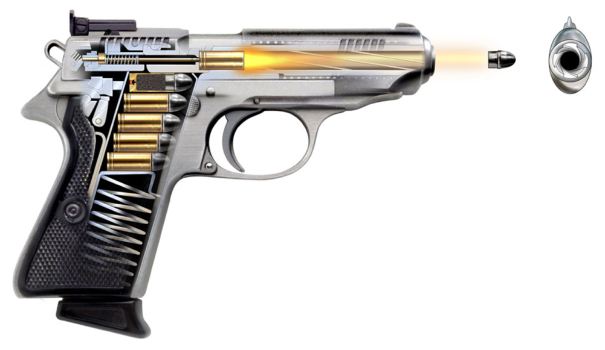
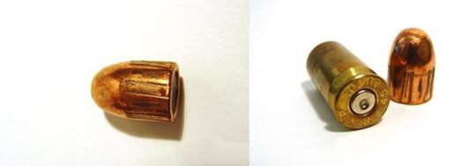
Делови пиштоља и делови метка

Slide 13
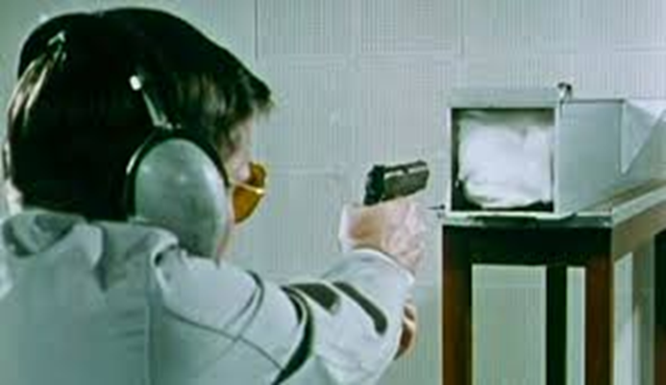
.
Проб­на пу­ца­ња из оруж­ја ра­ди при­ба­вља­ња ком­па­ра­тив­ног ма­те­ри­ја­ла
Ком­па­ра­тив­ни ма­те­ри­јал за ве­шта­че­ње при­ба­вља се та­ко што се у кри­ми­на­ли­стич­кој ла­бо­ра­то­ри­ји из сум­њи­вог оруж­ја и одузетом муницијом пу­ца му­ни­ци­јом у ре­зер­во­ар са во­дом или сан­дук са ва­том.
Овим се оства­ру­је „хва­та­ње ис­па­ље­ног про­јек­ти­ла” на на­чин да се не оште­ти.

Slide 14
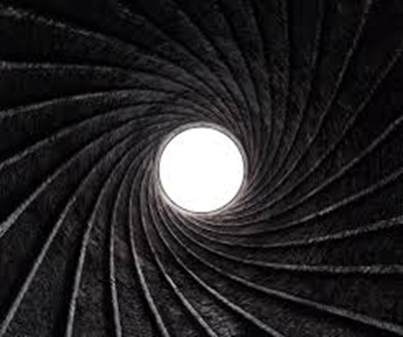
Иден­ти­фи­ка­ци­ја ва­тре­ног oруж­ја на осно­ву тра­го­ва ко­ји оста­ју на про­јек­ти­ли­ма
Нажљебљена цев већине ватреног оружја.
Жле­бо­ви и по­ља у це­ви­ма има­ју од­ре­ђе­ни угао уви­ја­ња дуж осе це­ви, чи­ји је за­да­так да про­јек­ти­лу да­ју обрт­ни мо­ме­нат чи­ме се по­ве­ћа­вају ста­бил­ност ле­та кроз ва­здух, про­бој­ност и до­мет.
Жле­бо­ви и по­ља има­ју груп­на обе­леж­ја ко­ја су ка­рак­те­ри­стич­на за по­је­ди­не ти­по­ве и мо­де­ле ва­тре­ног на­о­ру­жа­ња (преч­ник це­ви, тј. ка­ли­бар, број по­ља и жле­бо­ва, пра­вац уви­ја­ња по­ља, ду­би­на жле­бо­ва, сте­пен из­о­лу­че­но­сти, ши­ри­на жле­бо­ва, ши­ри­на по­ља).
По­ред груп­них обе­леж­ја, жле­бо­ви и по­ља у уну­тра­шњо­сти це­ви има­ју и ин­ди­ви­ду­ал­не ка­рак­те­ри­сти­ке ко­је су раз­ли­чи­те код сва­ког при­мер­ка ва­тре­ног оруж­ја.
Зову се мокрорељеф цеви и одражавају се на пројектилу

Slide 15
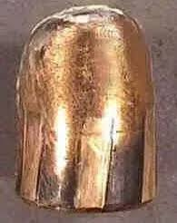
Изглед пројектила који је испаљен из ватреног оружја
На­кон опа­ље­ња про­јек­тил про­ла­зи ве­ли­ком бр­зи­ном кроз цев ва­тре­ног оруж­ја услед че­га до­ла­зи до ње­го­вог тре­ња са уну­тра­шњом по­вр­ши­ном це­ви. Том при­ли­ком се на ко­шу­љи­ци (или те­лу про­јек­ти­ла ако не­ма ко­шу­љи­це) ути­ску­ју тра­го­ви ми­кро­ре­ље­фа уну­тра­шњо­сти це­ви. На ко­шу­љи­ци или те­лу про­јек­ти­ла од­ра­жа­ва­ју се груп­не ка­рак­те­ри­сти­ке це­ви (ко­је су по­ме­ну­те) на осно­ву че­га се мо­гу до­не­ти за­кључ­ци о тип­ским ка­рак­те­ри­сти­ка­ма оруж­ја.

Slide 16
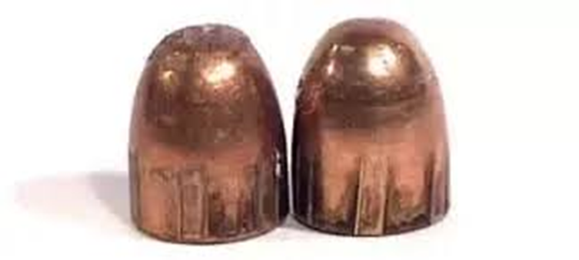
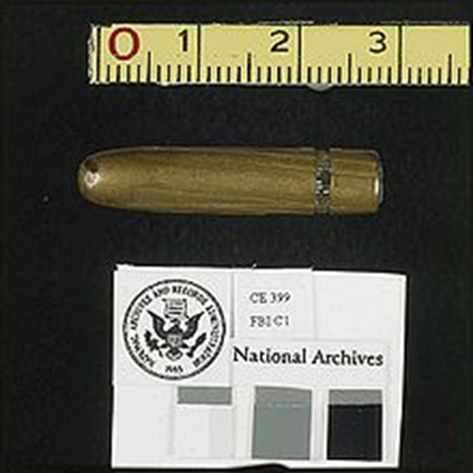
Пројектили пронађени при увиђају

Slide 17
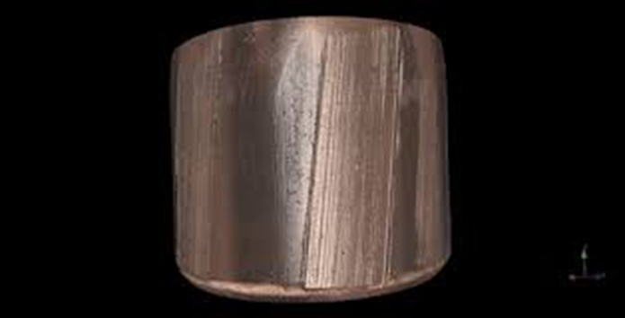
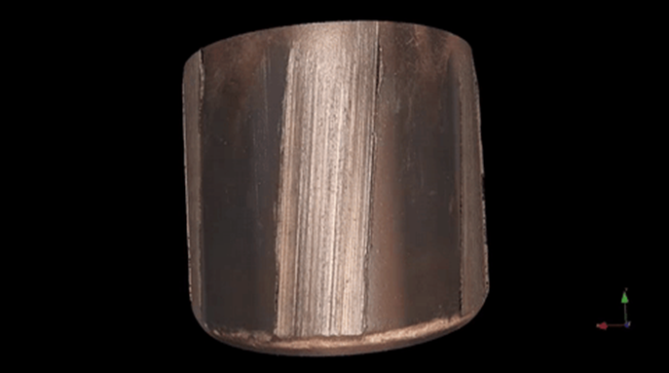
Одраз микрорељефа цеви на кошиљици пројектила
На ко­шу­љи­ци (те­лу) про­јек­ти­ла од­ра­жа­ва­ју се и ин­ди­ви­ду­ал­не ка­рак­те­ри­сти­ке ми­кро­ре­ље­фа уну­тра­шњо­сти це­ви на тај на­чин што сит­на ис­пуп­че­ња, уду­бље­ња, на жле­бо­ви­ма и по­љи­ма, оста­вља­ју ре­љеф­не ли­ни­је и бра­зде на ко­шу­љи­ци или те­лу про­јек­ти­ла. По­што је уну­тра­шњост це­ви на­чи­ње­на од мно­го твр­ђег ма­те­ри­ја­ла не­го про­јек­тил, увек при­ли­ком ис­па­ље­ња из ва­тре­ног оруж­ја до­ла­зи до од­ра­за ње­ног ми­кро­ре­ље­фа на ко­шу­љи­ци ис­па­ље­них про­јек­ти­ла, што пред­ста­вља осно­ву за иден­ти­фи­ка­ци­ју.

Slide 18
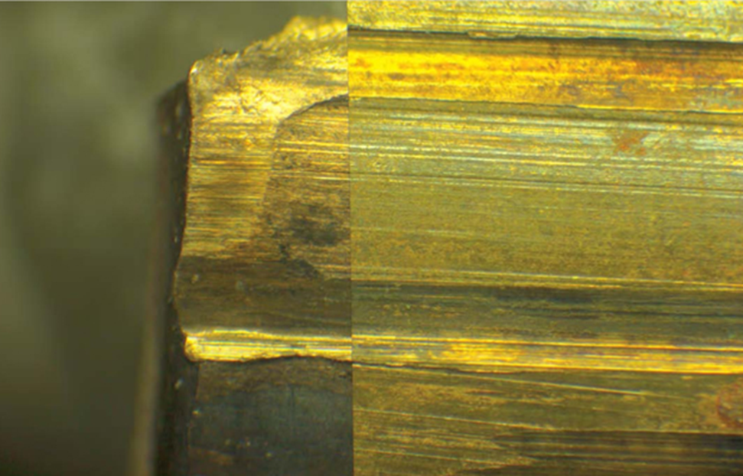
Вештачење пројектила под компаративним микроскопом
Поклапање микрорељефа
Лево – пројектил са лица места (доказ)
Десно – компаративни пројектил (пробно испаљен оз оружја осумњиченог)

Slide 19
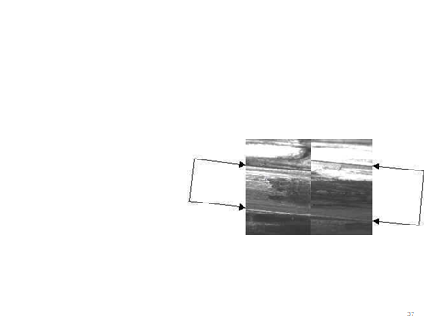
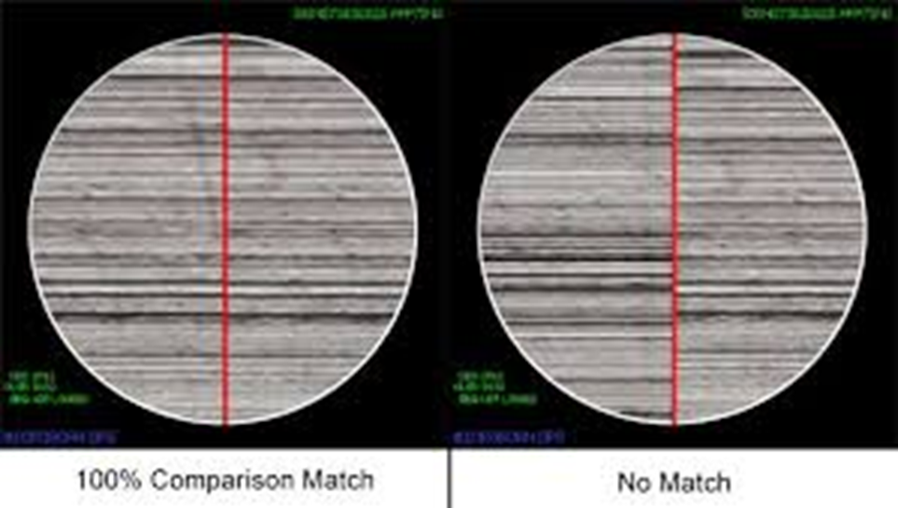
Различити резултати вештачења поклапање и непоклапање

Slide 20
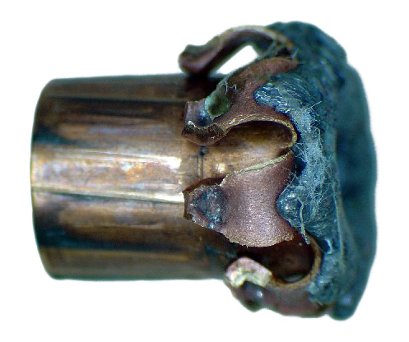
Деформисани пројектил
Прак­са по­твр­ђу­је да се у мно­гим слу­ча­је­ви­ма не на­и­ла­зи на ком­пле­тан про­јек­тил са ко­шу­љи­цом. Ме­ђу­тим, за иден­ти­фи­ка­ци­ју ва­тре­ног оруж­ја до­вољ­но је да се про­на­ђе са­мо део ко­шу­љи­це про­јек­ти­ла.

Slide 21
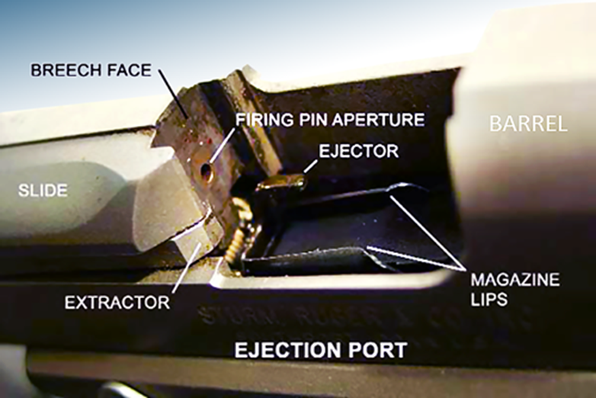
Вештањење трагова на чаури
На чаури остављају трагове следећи делови механизма ватреног оружја:
Уста магазина и магазин
Извлакач
Глава затварача
Ударна игла
Избацивач

Slide 22
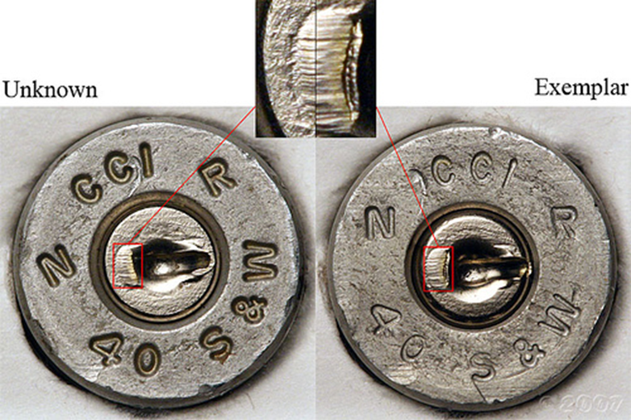
Вештачење тра­го­ви удар­не игле и чела затварача
Траг на­ста­је у об­ли­ку (ми­кро) кра­те­ра на дан­це­ту ча­у­ре, тј. на ка­пи­сли у ко­ју уда­ра игла, иза­зи­ва­ју­ћи па­ље­ње ба­ру­та. Уре­за­ни кра­тер пред­ста­вља траг оти­сак и вер­но од­ра­жа­ва сли­ку (у не­га­ти­ву), вр­ха удар­не игле ко­ји мо­же да бу­де ши­љат, за­ту­паст, са уре­зи­ма, као и мно­гих дру­гих об­ли­ка.
По­ло­жај удар­не игле у од­но­су на цен­тар ка­пи­сле мо­же да бу­де и са од­сту­па­њи­ма, тј. екс­цен­три­чан, што по­ве­ћа­ва до­ка­зну вред­ност тра­га.

Slide 23
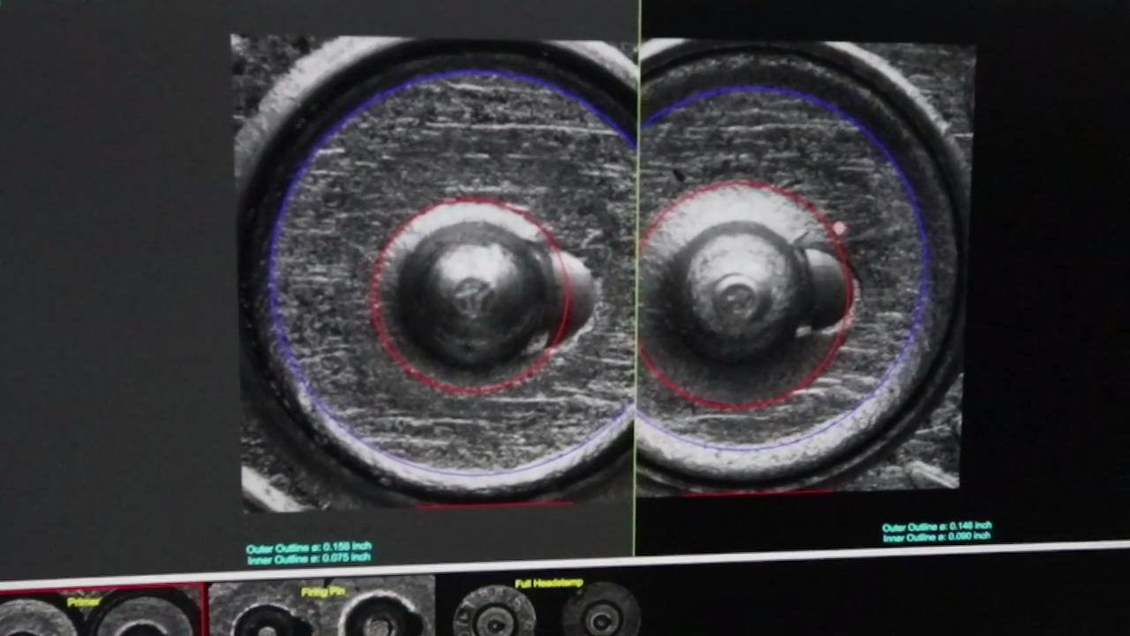

Slide 24
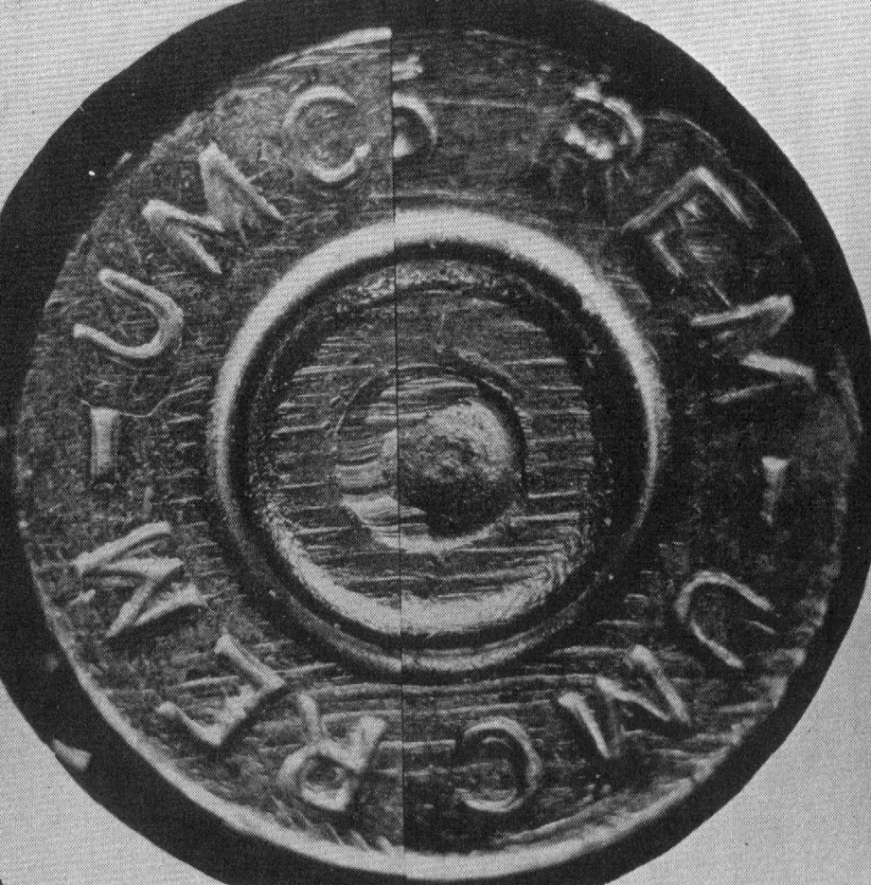
Вештачење тра­го­ви че­ла за­тва­ра­ча
Тра­го­ви на­ста­ју услед од­ра­за ме­тал­ног бло­ка ко­ји чвр­сто при­ти­ску­је и за­тва­ра зад­њу стра­ну ле­жи­шта мет­ка и омо­гу­ћа­ва да ме­так ста­бил­но сто­ји при ис­па­ље­њу. Тра­го­ви на­ста­ју у мо­мен­ту опа­ље­ња ка­да екс­пло­зи­ја ба­рут­них га­со­ва до­во­ди до сна­жног тр­за­ја уна­зад, услед че­га дан­це ча­у­ре уда­ра ве­ли­ком сна­гом у че­ло за­тва­ра­ча. Траг се огле­да у од­ра­зу (ути­ску), тј. не­га­ти­ву сли­ке ми­кро ре­ље­фа че­ла за­тва­ра­ча на дан­це­ту ча­у­ре. Тра­го­ви има­ју раз­ли­чи­ту фор­му, нај­че­шће се ис­по­ља­ва­ју у ви­ду па­ра­лел­них ли­ни­ја или ре­љеф­них об­ли­ка у пре­де­лу око ка­пи­сле на дан­це­ту ча­у­ре.

Slide 25
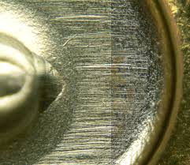

Slide 26
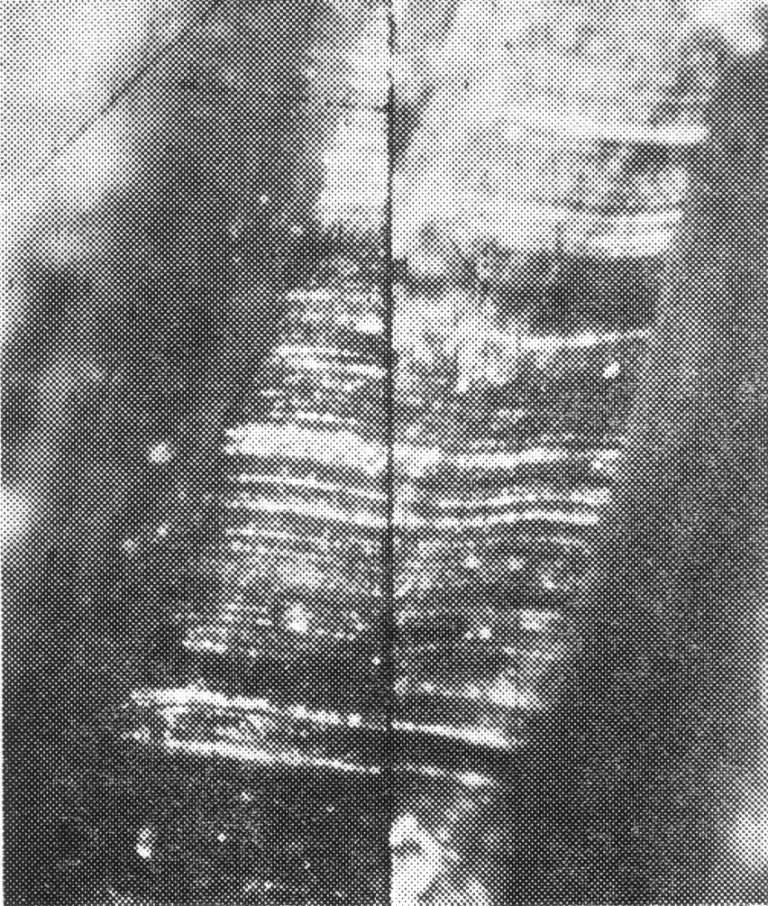
Вештачење тра­го­ви из­вла­ка­ча
На­ста­ју при из­вла­че­њу ис­па­ље­не ча­у­ре, и то на оном ме­сту обо­да ча­у­ре ко­је он об­у­хва­та да би, уз по­моћ из­ба­ци­ва­ча, укло­нио ча­у­ру из це­ви ка­ко би се уба­цио но­ви не­ис­па­ље­ни ме­так.
Кан­џе из­вла­ка­ча че­сто оста­вља­ју сит­не уре­зе на зад­њем ру­бу (на пе­ри­фе­ри­ји дна ча­у­ре или на вен­цу ча­у­ре). Тра­го­ви су по­доб­ни за иден­ти­фи­ка­ци­ју

Slide 27
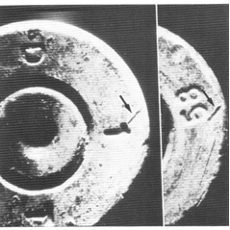
Тра­го­ви из­ба­ци­ва­ча
На­ста­ју ка­да при­ли­ком ис­па­љи­ва­ња до­ђе до су­да­ра ча­у­ре са из­ба­ци­ва­чем чи­ме она би­ва из­ба­че­на ра­ди уба­ци­ва­ња но­вог мет­ка у ле­жи­ште.
Из­ба­ци­вач је че­сто на­су­прот из­вла­ка­чу. Из­ву­че­на ча­у­ра при­ти­сну­та је сво­јим дном на из­ба­ци­вач, ко­ји ће оста­ви­ти ути­сак, а при­год­но и тра­го­ве зу­ба­ца на кру­жном пр­сте­ну (пе­ри­фе­ри­ји дна, тј. дан­це­ту ча­у­ре).
Траг из­ба­ци­ва­ча мо­же има­ти све мо­гу­ће фор­ме од та­на­ног уз­ду­жног уре­за до ве­ли­ке за­па­ро­ти­не, бра­зде или уду­бље­ња.

Slide 28
Тра­го­ви ле­жи­шта мет­ка
Тра­го­ви ле­жи­шта мет­ка у ма­га­ци­ну на­ста­ју на ча­у­ри при­ли­ком уба­ци­ва­ња и из­ба­ци­ва­ња мет­ка из ва­тре­ног оруж­ја и мо­гу има­ти раз­ли­чи­те об­ли­ке. При­ли­ком уба­ци­ва­ња мет­ка у ле­жи­ште, ча­у­ра мо­же би­ти огре­ба­на по ду­жи­ни ци­лин­дра, слич­ни тра­го­ви мо­гу на­ста­ти и при­ли­ком из­ба­ци­ва­ња из оруж­ја. При­ли­ком ис­па­ље­ња ча­у­ра се кре­ће у уну­тра­шњо­сти ле­жи­шта мет­ка и та­да мо­гу да на­ста­ну не­ки тра­го­ви на ње­ном ци­лин­дру, уко­ли­ко има не­пра­вил­но­сти на ле­жи­шту мет­ка. Тра­го­ви у ви­ду уз­ду­жних огре­бо­ти­на, тј. ре­љеф­них бра­зди на ци­лин­дру ча­у­ре на­ста­ју услед кон­так­та (тре­ња) са не­пра­вил­но­сти­ма на уну­тра­шњој стра­ни зи­до­ва ма­га­ци­на.

Slide 29
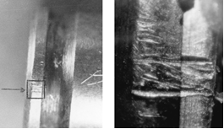
Тра­го­ви од уста окви­ра
Уба­ци­ва­ње не­ис­па­ље­ног мет­ка у оквир (ма­га­ци­ни­ра­ње мет­ка, од­но­сно гу­ра­ње, тј. при­до­да­ва­ње мет­ка у оквир), по­вла­чи за со­бом гре­ба­ње стра­на ко­шу­љи­це на ча­у­ри (ци­лин­дра ча­у­ре), од стра­не ме­тал­них де­ло­ва окви­ра ко­ји су по­не­кад не­рав­ни (или на­кнад­но оште­ће­ни), та­ко да оста­вља­ју са­свим ка­рак­те­ри­стич­не тра­го­ве гре­ба­ња на боч­ној стра­ни ци­лин­дра или на боч­ној иви­ци дан­це­та ча­у­ре.
Ло­ка­ци­ја тих тра­го­ва се раз­ли­ку­је од ве­ћи­не дру­гих тра­го­ва на ча­у­ри или на ко­шу­љи­ци мет­ка. Њи­хо­ва ду­жи­на је та­ко­ђе зна­чај­на. Обе осо­би­не слу­же за иден­ти­фи­ка­ци­ју из­во­ра тра­го­ва. Ка­да су ти тра­го­ви при­сут­ни и по­ка­зу­ју до­вољ­но де­та­ља у ви­ду ли­ни­ја они су ве­о­ма зна­чај­ни за ком­па­ра­тив­ну иден­ти­фи­ка­ци­ју или за ели­ми­на­ци­ју.

Slide 30
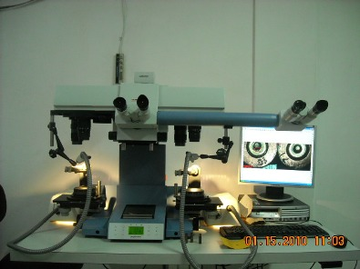
Компаративни микроскоп за вештачење

Slide 31
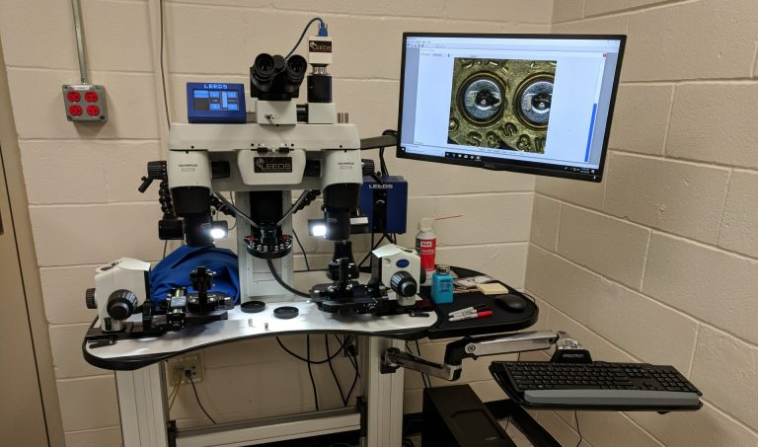
Компаративни микроскоп за вештачење

Slide 32
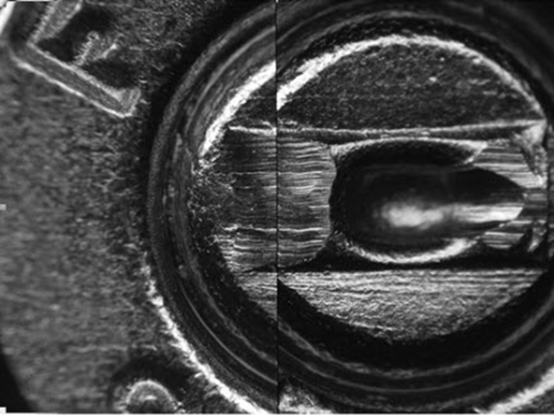
Проблем идентификације: из оружја је пуцано и након испитиваног КД
FBI — Is a Match Really a Match?FBI.govFigure 1 depicts two test-fired cartridge cases from the same firearm compared side-by-side using a comparison microscope. The marks from each cartridge ...

Slide 33
До­ка­зна вред­ност иден­ти­фи­ка­ци­о­них ве­шта­че­ња тра­го­ва ва­тре­ног оруж­ја
Мо­же се сма­тра­ти да је ре­зул­тат ве­шта­че­ња ква­ли­те­тан уко­ли­ко су ис­пу­ње­ни сле­де­ћи усло­ви: 1) по­сто­ја­ње иден­ти­фи­ка­ци­о­них ка­рак­те­ри­сти­ка; 2) упо­ре­ди­во­сти (спор­ни траг је по­до­бан за ком­па­ра­тив­но ис­пи­ти­ва­ње са проб­но на­чи­ње­ним тра­го­ви­ма јер на се­би са­др­жи иден­ти­фи­ка­ци­о­на обе­леж­ја); 3) ре­про­дук­тив­но­сти (од­раз ин­ди­ви­ду­ал­них обе­леж­ја ми­кро­ре­ље­фа оста­ви­о­ца тра­га се по­на­вља, од­но­сно, увек се по­нов­но оти­ску­је на проб­ним узор­ци­ма, исто као што се од­ра­зио на спор­ном тра­гу); 4) ста­бил­но­сти (ин­ди­ви­ду­ал­на обе­леж­ја ми­кро­ре­ље­фа оста­ви­о­ца тра­га се не ме­ња­ју од екс­пе­ри­мен­та до екс­пе­ри­мен­та, већ оста­ју кон­стант­на) и 5) мо­гућ­но­сти ква­ли­тет­ног фик­си­ра­ња до­би­је­них ре­зул­та­та (ре­зул­тат ве­шта­че­ња је ја­сно при­ка­зан и очи­гле­дан, што се по­сти­же ми­кро­фо­то­гра­фи­са­њем упо­ре­ђи­ва­них тра­го­ва).
Прин­ци­пи­јел­но по­сма­тра­но, по­ме­ну­ти усло­ви ва­же и за дру­ге тра­го­ве.
Про­на­ла­зак иден­ти­фи­ко­ва­ног оруж­ја код окри­вље­ног не до­ка­зу­је са­мо по се­би да је он уби­ца. Мо­гао му је лу­ка­ви уби­ца по­тај­но узе­ти пи­штољ, из­вр­ши­ти уби­ство и не­при­мет­но га вра­ти­ти на ме­сто ње­го­вог чу­ва­ња. Мо­гао је не­по­зна­ти уби­ца иле­гал­но на­ба­вљен пи­штољ по­сле из­вр­шног уби­ства под­мет­ну­ти ме­ђу ства­ри не­ви­но окри­вље­ног.

Slide 34
Ком­пју­тер­ске ба­зе по­да­та­ка тра­го­ва на про­јек­ти­ли­ма и ча­у­ра­ма
Си­сте­ми се за­сни­ва­ју на ди­ги­та­ли­зо­ва­ним сли­ка­ма тра­го­ва ко­је су на­чи­ње­не под ми­кро­ско­пом у не­из­ме­ње­ном ори­ги­нал­ном ста­њу и пот­хра­ње­не у ви­ду ба­зе по­да­та­ка сли­ка.
Фор­ми­ра­не су цен­трал­не ба­за по­да­та­ка за це­ле др­жа­ве.
Про­гра­ми има­ју спо­соб­ност да: 1) ауто­мат­ски уста­но­ве си­стем и мо­дел ва­тре­ног оруж­ја ко­је је ко­ри­шће­но у кон­крет­ном слу­ча­ју на осно­ву упо­ре­ђи­ва­ња ди­ги­та­ли­зо­ва­них тра­го­ва са ча­у­ре и про­јек­ти­ла фик­си­ра­них на ли­цу ме­ста са уме­мо­ри­са­ним ин­фор­ма­ци­ја­ма о ти­пич­ним тра­го­ви­ма ко­је оста­вља­ју по­је­ди­ни ти­по­ви и мар­ке на­о­ру­жа­ња; 2) про­грам ауто­мат­ски вр­ши упо­ре­ђи­ва­ња свих сли­ка тра­го­ва од не­по­зна­тих и по­зна­тих оруж­ја и са­чи­ња­ва ли­сту тра­го­ва ко­ји се нај­ви­ше по­кла­па­ју, од­но­сно ука­зу­је на ве­ро­ват­не слу­ча­је­ве у ко­ји­ма је ко­ри­шће­но исто ва­тре­но оруж­је. Ти­ме се по­сти­же ели­ми­ни­са­ње, сор­ти­ра­ње и се­лек­ци­ја тра­го­ва сум­њи­вих оруж­ја ко­ји се на­кон то­га кла­сич­ним ме­то­да­ма ком­па­ра­тив­не иден­ти­фи­ка­ци­је до­дат­но ве­шта­че и 3) тра­го­ви на ча­у­ра­ма и про­јек­ти­ли­ма фик­си­ра­ни у по­је­ди­ном слу­ча­ју мо­гу да се упо­ре­де са ускла­ди­ште­ним сли­ка­ма тра­го­ва ва­тре­ног оруж­ја ко­је се на­ла­зе у ба­зи по­да­та­ка кон­крет­не ла­бо­ра­то­ри­је, или пак пре­ко Ин­тер­не­та са ин­фор­ма­ци­ја­ма ко­је су уме­мо­ри­са­не у ба­за­ма по­да­та­ка у цен­трал­ној ла­бо­ра­то­ри­ји или би­ло где у све­ту (ком­па­ри­ра­ње на ло­кал­ном, на­ци­о­нал­ном и ин­тер­на­ци­о­нал­ном ни­воу).
Постоје различити системи компјутерске идентификације ватреног оружја, односно за препознавање подударних трагова на чаурама и пројектилима,

Slide 35
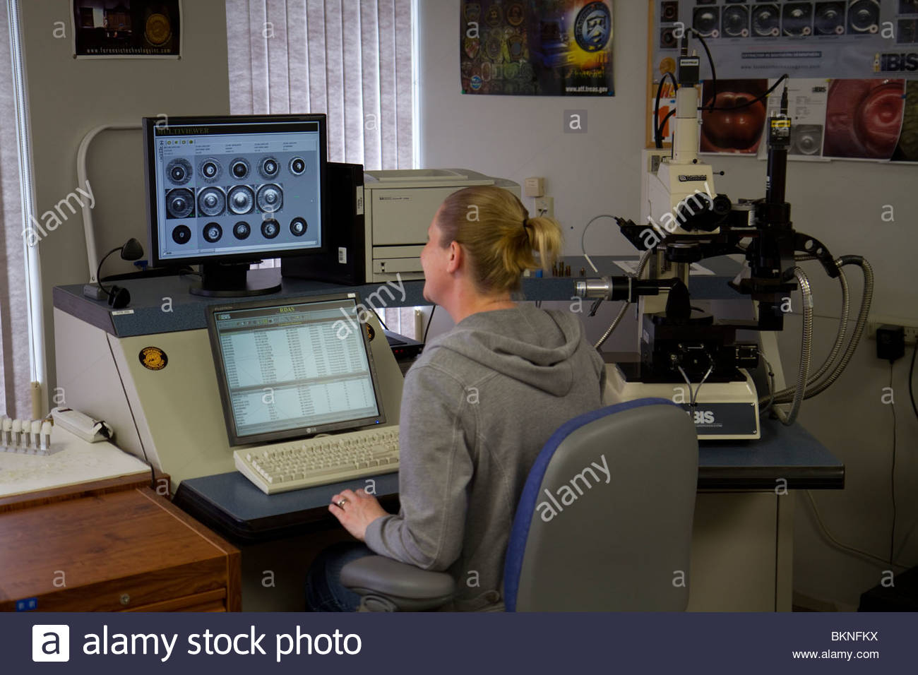
Forensic expert using NIBIN - National Integrated Ballistics Information Network to search for ballistics matches.

Slide 36
Утвр­ђи­вање да­љи­не испаљења
Са одеће жртве при­ба­ви­ти спољ­ње, као и оста­ле де­ло­ве оде­ће кроз ко­је је про­јек­тил про­шао. Уко­ли­ко је оде­ћа би­ла на­то­пље­на кр­вљу тре­ба је осу­ши­ти. Тра­го­ви га­со­ва од ис­па­ље­ња чу­ва­ју се та­ко што се пре­ко кон­та­ми­ни­ра­не по­вр­ши­не у бли­зи­ни ула­зног отво­ра, ко­мад чи­стог па­пи­ра за­ле­пи се­ло­теј­пом.
Утвр­ђи­ва­ње да­љи­не пу­ца­ња по­чи­ње ана­ли­зи­ра­њем отво­ра ко­је је про­јек­тил на­чи­нио на оде­ћи и уоча­ва­њем тра­го­ва од га­со­ва.
У ­случајеви­ма кад­а ­се испаљ­ење­ врши с­а ­присло­ном уст­а ­цев­и уз оде­ћу, дола­зи до крстастог цепања одеће у површинском слоју.
Уко­ли­ко је пу­цањ из бли­зи­не, у пре­де­лу ула­зне ра­не се уоча­ва оре­ол од ба­рут­них га­со­ва.
Уко­ли­ко је отвор ва­тре­ног оруж­ја не­по­сред­но уз одев­ни пред­мет или у кон­так­ту са њим, си­ли­на екс­пло­зи­је при­ли­ком ис­па­ље­ња и ве­ли­ка бр­зи­на про­јек­ти­ла усло­ви­ће екс­трем­но це­па­ње, ки­да­ње оде­ће око ула­зног отво­ра. Уочи­ће се ин­тен­зив­не на­сла­ге ба­рут­них га­со­ва, на­го­ре­ла влак­на као и тра­го­ви га­ре­жи. Код хи­ца ис­па­ље­ног из ре­ла­тив­не бли­зи­не (нпр., 40–50 cm) на­ла­зи се у не­по­сред­ној око­ли­ни ула­зног отво­ра та­ло­же­ње окру­глог об­ли­ка ко­је се на­зи­ва га­ре­жни пр­стен.
По­сле­ди­ца то­га је да се ра­сто­ја­ње од уста це­ви до пр­ве пре­пре­ке на ко­ју на­и­ђу ба­рут­не че­сти­це, мо­же да од­ре­ди у ре­ла­тив­но ма­лом оп­се­гу та­ко да не пре­ла­зи да­љи­ну од 200 cm. На при­мер, мак­си­мал­ни до­мет ба­рут­них че­сти­ца за оруж­ја са ду­гим це­ви­ма (вој­нич­ки и ло­вач­ки кра­би­ни) је око 120 cm.
За оруж­ја са крат­ким це­ви­ма (пи­што­љи и ре­вол­ве­ри), за­ви­сно од ка­ли­бра и ду­жи­не це­ви, мак­си­мал­ни до­мет ба­рут­них че­сти­ца је око 50 до 90 cm. ­
Савремене физичко хемијске методе омогућавају утврђивање пуцања до 5-6метара (утврђивање концентрације олова, антимона, ба­ри­ју­ма .

Slide 37
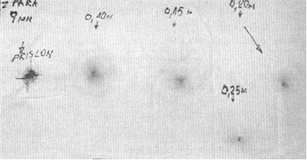
Тест за утврђивање даљине из које је испаљен пројектил

Slide 38
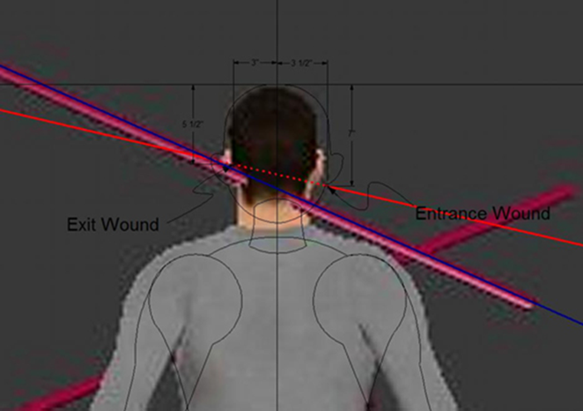
Ре­кон­струк­ци­ја пу­та­ње про­јек­ти­ла
Пра­вац пу­ца­ња од­ре­ђу­је се и на осно­ву оште­ће­ња ко­ја су услед про­ла­ска про­јек­ти­ла оста­ла на пред­ме­ти­ма (про­стре­ли­не ли­шћа, окр­зну­ћа и ру­пе на гран­чи­ца­ма и др­ве­ћу, а у за­тво­ре­ном про­сто­ру оште­ће­ња, окр­зну­ћа или про­стре­ли­не на­ме­шта­ја, ру­пе у зи­до­ви­ма итд.).

Slide 39
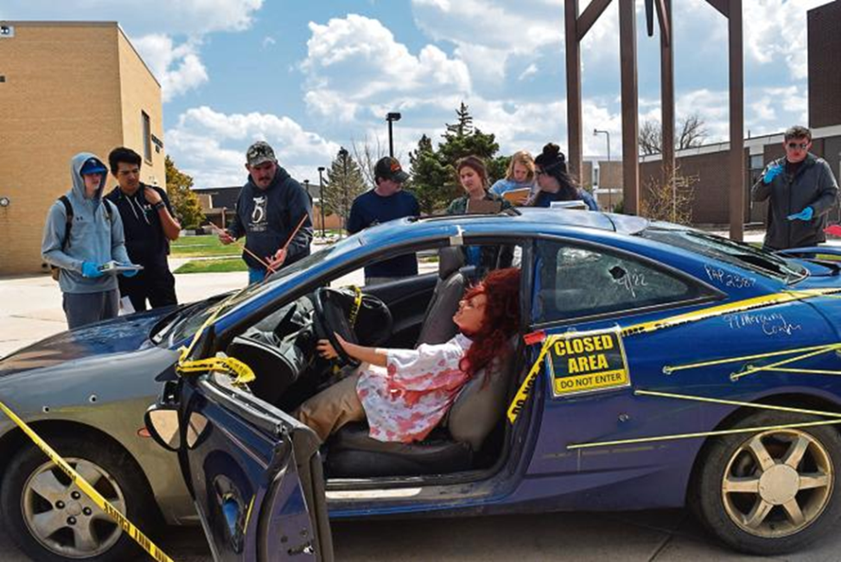
Утврђивање путање пројектила
Утвр­ђи­ва­ње прав­ца из ко­јег је пу­ца­но нај­че­шће се од­ре­ђу­је ви­зи­ра­њем, по­вла­че­њем ка­на­па и по­ве­зи­ва­њем та­ча­ка на пла­ну.
Савремене методе се заснивају на коришћењу ласера и ласерског скенера.

Slide 40
Утвр­ђи­ва­ње тра­го­ва барута на ру­ци ко­јом је пу­ца­но
На­кон пу­ца­ња из ва­тре­ног оруж­ја на ру­ци оста­ју тра­го­ви ба­рут­них га­со­ва. Њи­хо­ва ло­ка­ци­ја је нај­и­зра­же­ни­ја на пал­цу, ка­жи­пр­сту, де­лу ко­же ме­ђу њи­ма као и на де­лу ша­ке ко­ји је нај­бли­жи отво­ру за из­ба­ци­ва­ње ча­у­ра. На осно­ву де­тек­ци­је или не­по­сто­ја­ња ових тра­го­ва на ша­ци, по­ку­ша­ва се утвр­ди­ти да ли је од­ре­ђе­на осо­ба пу­ца­ла из ва­тре­ног оруж­ја.
Про­блем је по­себ­но ак­ту­е­лан у слу­ча­је­ви­ма раз­ја­шња­ва­ња са­мо­у­би­ста­ва (ка­да је не­ја­сно да ли у кон­крет­ном слу­ча­ју по­сто­ји уби­ство или са­мо­у­би­ство, од­но­сно фин­ги­ра­но са­мо­у­би­ство) или
утвр­ђи­ва­ња да ли је осум­њи­че­на осо­ба из­вр­ши­ла или по­ку­ша­ла уби­ство.
У на­шој кри­ми­на­ли­стич­кој прак­си при­ме­њу­је се тзв. ди­фе­ни­ла­мин­ски тест који се заснива на утврђивању нитрата.
За ски­да­ње ба­рут­них че­сти­ца ра­ни­је се ко­ри­стио пре­вас­ход­но па­ра­фин па је и ме­то­да до­би­ла по­пу­ла­ран на­зив па­ра­фин­ска ру­ка­ви­ца.
Ме­тод па­ра­фин­ске ру­ка­ви­це не да­је по­у­здан до­каз - ве­ли­ки број је­ди­ње­ња ко­ја се на­ла­зе у ши­ро­кој упо­тре­би са­др­жи ни­тра­те ко­ји се пре­но­се на ру­ке та­ко да би при­ме­на па­ра­фин­ског те­ста да­ла по­зи­ти­ван ре­зул­тат иако особа ни­је пу­ца­ла из ва­тре­ног оруж­ја.

Slide 41
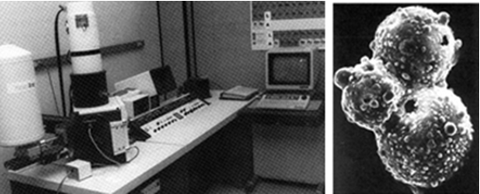
По­зи­ти­ван ре­зул­тат те­ста до­био би се и код особа ко­је ра­де са хе­ми­ка­ли­ја­ма, фар­ма­це­у­та, ко­зме­ти­ча­ра, хе­ми­ча­ра, рад­ни­ка у штам­па­ри­ји, ве­штач­ким ђу­бри­ви­ма, код фо­то­гра­фа, гра­ве­ра итд. Зној са ру­ку, мо­кра­ћа, из­мет, пр­љав­шти­на, тра­го­ви од ци­га­рет­не хар­ти­је та­ко­ђе мо­гу да на­ве­ду на по­гре­шан за­кљу­чак.
На истом принципу (тесту на нитрате) засноване су и методе где се користе силиконске пасте или самолепљиве фолије.
Савремене методе се заснивају на утврђивању у узорку са руке: оло­ва, ан­ти­мо­на, ба­ри­ју­ма, ка­ла­ја који се у комбинацији једино налазе након пуцања из ватреног оружја.
У том циљу користи се ин­стру­мен­тал­на ме­то­да за­сно­ва­на на уре­ђа­ју ко­ји је ком­би­на­ци­ја ске­ни­ра­ју­ће елек­трон­ске ми­кро­ско­пи­је и ренд­ген­ске флу­о­ре­сцент­не спек­тро­ско­пи­је (SEM/EDX).

